Slide 1
树分治基础
浙江大学 宋逸群

Slide 2
目录
基于点的分治
基于边的分治
基于链的分治

Slide 3
树分治
由于树具有一般的图没有的特点，所以在竞赛中的应用更广
分治是指将一个问题分割成一些规模较小的相互独立的子问题，分而治之
分治算法常见于序列问题中，以其优秀的复杂度著称
我们尝试把分治算法应用于树结构
这样的算法称为树分治

Slide 4
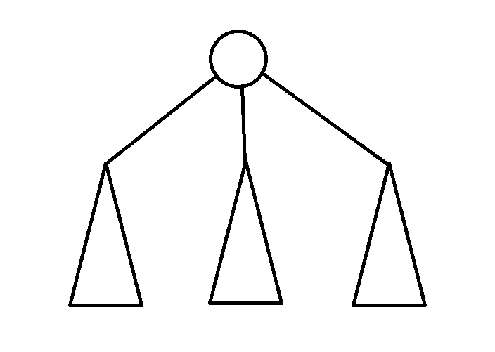
基于点的分治
首先选取一个点将无根树转为有根树，再递归处理每一颗以根结点的儿子为根的子树
也就是说，每次删去一个点，然后处理剩下的树
如何选点比较优秀呢？

Slide 5
树的重心
我们选取一个点，要求将其删去后，结点最多的树的结点个数最小，这个点被称为树的重心
求重心可以动态规划 实现
（1）DFS 一次，算出以每个点为根的子树大小
（2）记录以每个结点为根的最大子树的大小
（3）如果以当前结点为根的最大子树大小比当前根更优，更新当前根

Slide 6
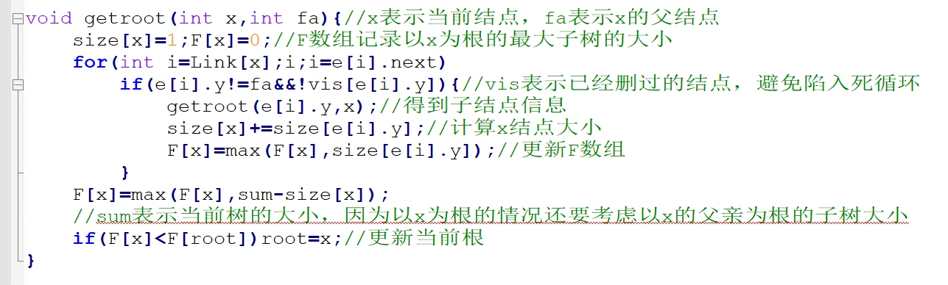
树的重心
代码实现：

Slide 7
时间复杂度分析
对于树的分治算法来说，递归的深度往往决定着算法效率的高低
定理：存在一个点使得分出的子树的结点个数均不大于 N/2
证明：
所以每次分治树的大小都会减少一半，递归深度为

Slide 8
基于点的分治
这样分治的好处是可以把树上路径问题转化为经过根的路径问题
那么接下来要做的就是处理联通块中经过根结点的路径
然后删除根结点，分别递归子树
根据主定理，递归层数是确定的
处理联通块中经过根结点的路径的复杂度决定了整个算法的复杂度
若能在 以内的时间里完成，算法复杂度就是

Slide 9
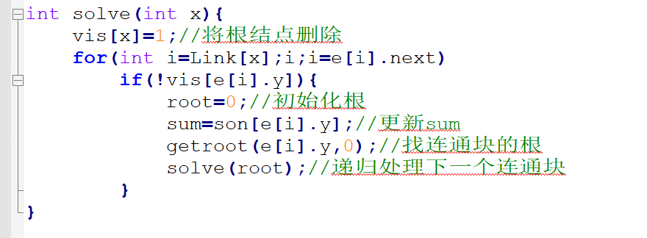
基于点的分治
代码实现：

Slide 10
BZOJ1468 Tree
给定一颗 N 个点的树以及整数 K
定义 dis(a,b) 为 a,b 两点间的最短路径长度
求所有满足 dis(a,b)<=K 的点对数目
数据范围：

Slide 11
BZOJ1468 Tree
对于每一个分治树结构，计算树中所有点的深度
然后答案用如下贪心方法计算：
将所有深度排序，指针 L 从左边扫，R 从右边扫
如果 ，R 指针前移
否则统计答案，然后 L 指针后移
这相当于对每一个 L 指针统计答案，然后利用 R 的单调性优化
不过这样的统计方案会产生一些不合法答案

Slide 12
BZOJ1468 Tree
考虑两个点，若它们的 LCA 不是根，那么它们的深度相加并不是路径长度
所以对于根的所有儿子的子树，给儿子结点深度赋值为 1 ，然后减去以它们为根的子树的答案
由于用到了排序算法，时间复杂度为

Slide 13
BZOJ2152 聪聪可可
给定一棵 n 个点的树，每条边上有一个数字
接下来由聪聪和可可分别随机选一个点
如果两个点之间所有边上数的和加起来恰好是 3 的倍数，则判聪聪赢，否则可可赢
求聪聪获胜的概率
数据范围：

Slide 14
BZOJ2152 聪聪可可
计算完深度后对 3 取模，放入桶中
用 分别记录模为0、1、2的深度个数
那么答案就是
和上题一样，需要减去不合法的答案

Slide 15
Codeforces#715C Digit Tree
给定一个有 N 个点的树，树上每一条边有一个 1~9 的边权
问其中有多少条路径满足他们的边权连成的数对 M 取余为 0
数据保证其中 gcd(M,10)=1
数据范围：

Slide 16
Codeforces#715C Digit Tree
对于每一个分治树结构，考虑如何统计答案
对于路径 ，我们可以两遍DFS处理出 分别表示 x 到 root、root 到 y 连成的数对M 取模的结果
那么在合并时，如果路径合法，则应满足以下条件：
用桶统计答案就行了

Slide 17
JZYZ互测 路径规划
给定一棵 n 个点的无根树，树上的边有一个权值
要求找出一条路径使得该路径上边权的最小值乘边权和最大
数据范围：

Slide 18
JZYZ互测 路径规划
在分治树结构中，我们维护每条从根出发路径的 3 个信息：
路径最小值、路径权值和、属于哪个根的儿子的子树
我们把这些路径按照路径最小值排序，从大到小扫一遍更新答案
更新答案时，维护当前扫过的的从根出发的权值和最大和次大的路径
若当前路径和最大路径不属于同一子树，用最大路径更新答案
否则用次大路径更新答案
时间复杂度 ，由于排序上界很难达到，所以是可以通过的
然而此题还有更妙的做法

Slide 19
JZYZ互测 路径规划
考虑这样一个问题：如果将两个连通块通过连一条边合并，那么新的直径的端点一定在原来的 4 个端点之中
所以我们把边权从大到小排序，每加入一条边，合并两个连通块，计算出新的直径，然后更新答案就行了
合并过程可用并查集实现
时间复杂度：

Slide 20
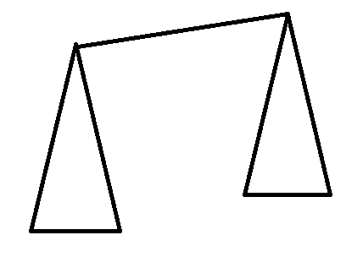
基于边的分治
在树中选取一条边，将原树分成两棵不相交的树，递归处理
也就是说，每次删除一条边，然后处理剩下的两棵子树
如何选边比较优秀？

Slide 21
基于边的分治
我们选取的边要满足所分离出来的两棵子树的结点个数尽量平均
这条边称为中心边
（1）先确定一个根，把无根树变成有根树
（2）DFS一遍确定每个结点的子树大小
（3）枚举每一条边，更新答案，边要满足两端点子树大小只差尽量小，只需要根据父子关系，用结点总数减一下就好了

Slide 22
时间复杂度分析
定理：如果一棵树中每个点的度均不大于 ，那么存在一条边使得分出
两棵子树的结点个数在
证明：

Slide 23
时间复杂度分析
由上述定理可知，当 D 是常数时边分治的递归深度是
然而遇到菊花图就跪了
我们考虑优化

Slide 24
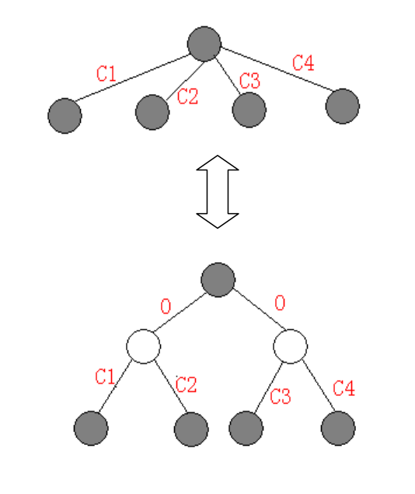
边分治的优化
注意到算法的复杂度分析的决定性因素是每个点的度数
我们猜想是否可以通过等价的转换，使原图转化成一个每个点的度数是常数级别的新图呢？

Slide 25
边分治的优化
可以看到通过巧妙的对每个结点到其儿子的路径中加入了白色结点，结点度数的最大值减小了
而且这种方法是可以推广的
白色结点代表的是不影响结果的中间结点
我们可以用这个方法来解决一般的问题

Slide 26
小结
点分治和边分治的思想是一样的
边分治只用考虑两棵子树，思维难度较低，但代码较为复杂
点分治需要考虑多个子树，思维难度较高，但代码较为简单
大部分选手都选择了点分治

Slide 27
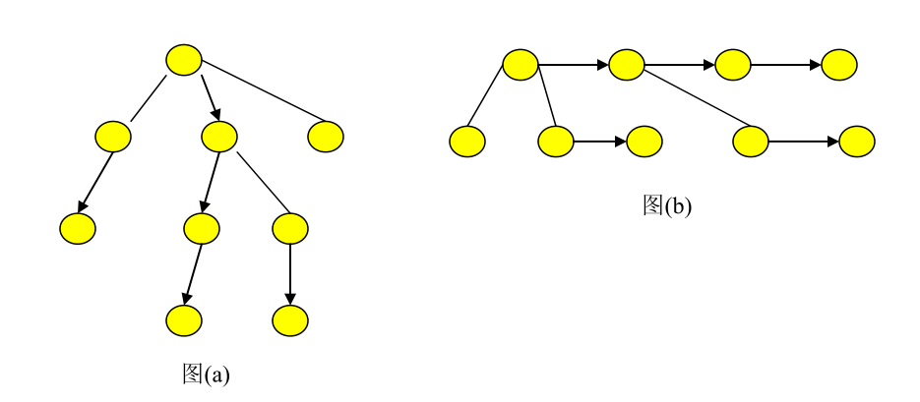
基于链的分治
大家都很熟悉树链剖分那一套理论
我们首先画出一棵树及其剖分，我们似乎看不出有什么特殊
我们不妨把它的样子稍加改变，按照点到根结点路径上的轻边个数分层摆放

Slide 28
基于链的分治
这相当于每次删除一条链，然后处理剩下的部分
所以树链剖分算法可以看成基于链的分治
而且这种分治还有一个特点：
每次被删除结点的儿子必将作为下一次删除的链的头结点
这样，就给我们的维护带来了方便
每个点到根结点路径上的轻边个数是 的，这样算法的复杂度便有了保证

Slide 29

动态树分治

Slide 30
练习题目
【BZOJ2599】Race（注意数组的清空问题）
【BZOJ3697】采药人的路径（点分治+dp）
【BZOJ1758】重建计划（点分治+分数规划）
【SPOJ1825】Free tour II（边分治）
【SPOJ2666】Query On a Tree Ⅳ（链分治）
【BZOJ3451】Normal（点分治+FFT）
【NOI2014】购票（斜率优化+树上CDQ分治+维护凸包）

Slide 31
言射言射

